Slide 1
小学校 体育（運動領域）
〔第５学年及び第６学年〕
水泳運動
【思考力、判断力、表現力等編】
学習時間の目安：約15分

Slide 2
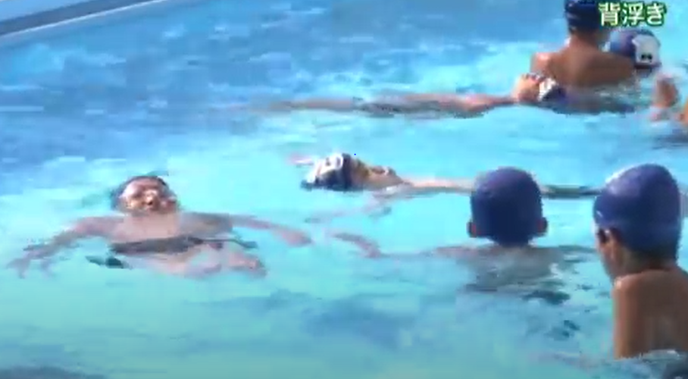

【安全確保につながる運動】
背浮きやだるま浮きで、長く浮くためにはどうすればよいか、考えながら動画を見てみましょう。
小中学校中学年体育~11浮く・泳ぐ運動：文部科学省から引用（1：24~3：12）
https://www.youtube.com/watch?v=tDr2Uo-PLvI

Slide 3
どうしたら長く浮くことができるか、動画を見て考えたことを学習カードに書いてみましょう。
※クリックすると、長く浮くポイントが確認できます。
【安全確保につながる運動】
[背浮き]
[だるま浮き]
・あごを上げて、目線は空(上)
・大きく息を吸い込む
・全身の力を抜く
・ビート板やペットボトルを使う
・こしをしずめないようにする
・手や足をゆっくり動かす
・大きく息を吸って止める
・体を小さく丸める
・頭をしっかり水中に入れる
・一度しずんでもあわてない
・目線はへそか底を見る

Slide 4
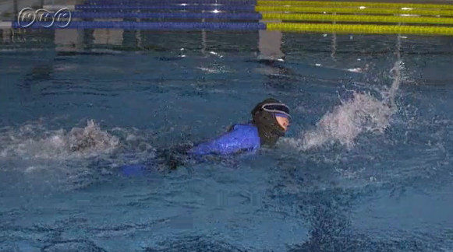
【クロール】
うまく泳げない原因としてどんなことが考えられるか、学習した動きのポイントを思い出しながら、動画を見てみましょう。
水泳（はりきり水泳ノ介）~クロールに挑戦だ！~:NHK for schoolから引用（1：43~2：23）
https://www2.nhk.or.jp/school/movie/bangumi.cgi?das_id=D0005220013_00000#in=295&out=485

Slide 5
うまく泳げない原因を学習カードに書いてみましょう。
※クリックすると、考えられる原因が確認できます。
【クロール】
手の動き
うでが前へのびず、手だけで近くの水をかいている
うで全体で水をおさえられていない
呼 吸
うでから頭がはなれ、呼吸のときに顔を前に上げてしまう
水中で息がはき切れておらず、タイミングよく呼吸できない
足の動き
足のつけ根からリズミカルに動かせていない
足首がのびていない（足の甲で水をけれていない）
ひじを曲げながら太ももまで水をかけていない
ひじから水面に上がっていない
指先から水に入っていない

Slide 6
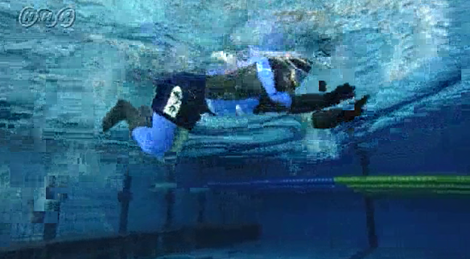
【平泳ぎ】
うまく泳げない原因としてどんなことが考えられるか、学習した動きのポイントを思い出しながら、動画を見てみましょう。
水泳（はりきり水泳ノ介）~平泳ぎに挑戦だ！~:NHK for schoolから引用（1：13~1：50）
https://www2.nhk.or.jp/school/movie/bangumi.cgi?das_id=D0005220014_00000#in=257&out=331

Slide 7
うまく泳げない原因を学習カードに書いてみましょう。
※クリックすると、考えられる原因が確認できます。
【平泳ぎ】
手の動き
手のひらが外向きになっていない
手のひらがそろわず、うでが前へのびていない
呼 吸
わきをしめたとき体が起こせていない
手をそろえてグーッとのばしながら頭を水中につっこめていない
足の動き
かかとをおしりに引きつけられていない
けった後に手の指から足の先までしっかりのびていない
円を描くように水をかきこめない（わきがしまっていない）
水中で息がはき切れておらず、タイミングよく呼吸できない
足の裏で丸く水をけれていない

